Slide 1
Vocabulario Preliminar F La hora

Slide 2
¿Qué hora es?
What time is it?

Slide 3
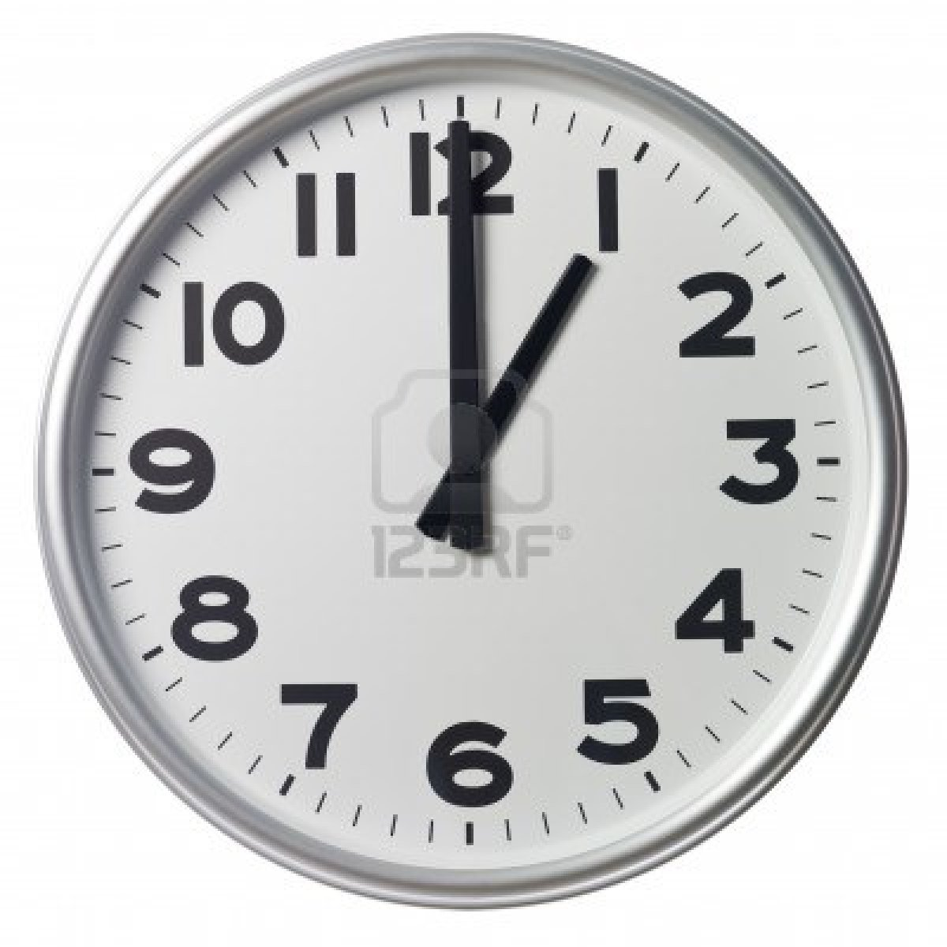
Es la una.

Slide 4
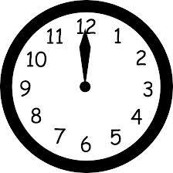
Es mediodía.

Slide 5
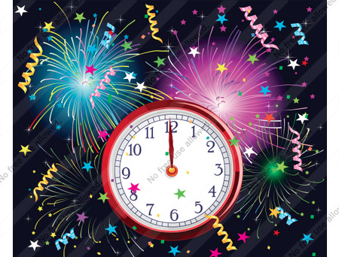
Es medianoche.

Slide 6
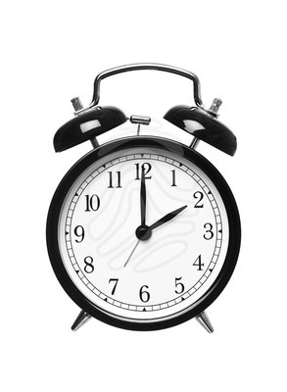
Son las dos.

Slide 7
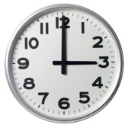
Son las tres.

Slide 8
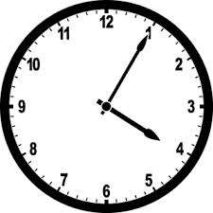
Son las cuatro y cinco.

Slide 9
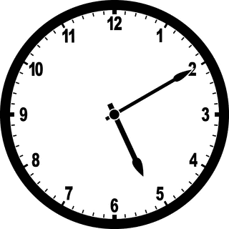
Son las cinco y diez.

Slide 10
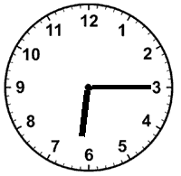
Son las seis y cuarto.

Slide 11
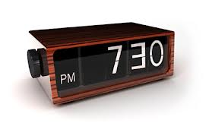
Son las siete y media.

Slide 12
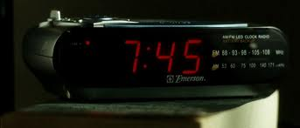
Son las siete cuarenta y cinco. or Son las ocho menos cuarto.

Slide 13
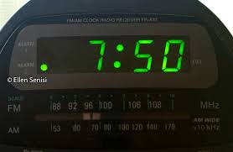
Son las siete cincuenta. or Son las ocho menos diez.

Slide 14
¿A qué hora es…?
(At) What time is.….?

Slide 15
A la una.

Slide 16
A las dos.

Slide 17
A mediodía

Slide 18
A medianoche

Slide 19
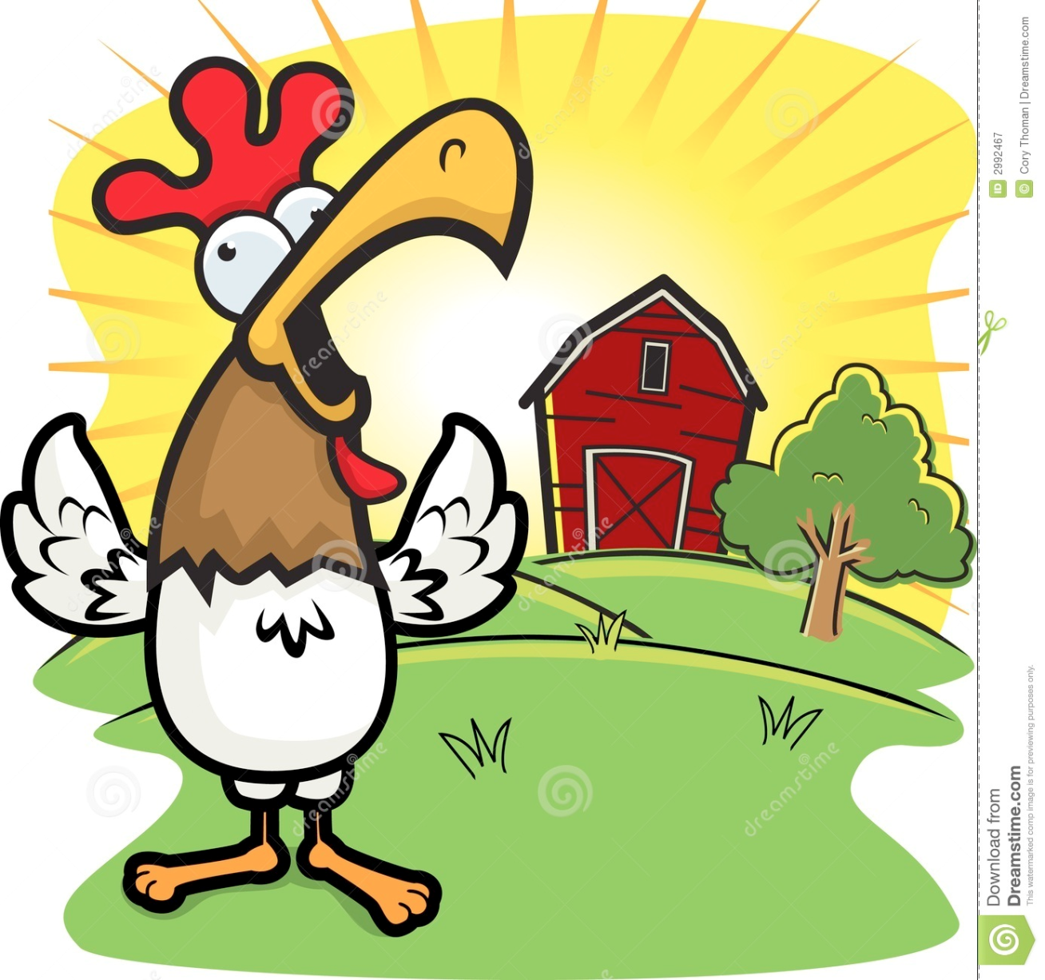
de la mañana

Slide 20
de la tarde

Slide 21
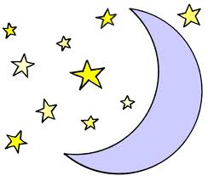
de la noche

Slide 22
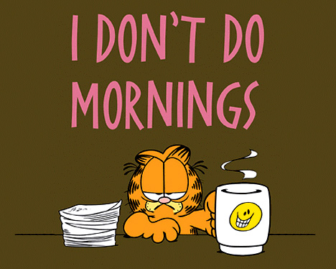
Es temprano.

Slide 23
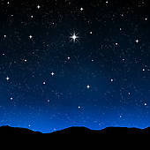
Es tarde.

